Slide 1



Repont vizsgafeladat
Kriston-Széles Flórián, Krizsai Tamás, Kanta Áron

Slide 2
Vizsgaremek célja
Ezzel a feladvánnyal az volt a cél, hogy találjunk megoldást egy valódi, és releváns problémára, ami a REpont gépeknek a kategorizálatlansága volt, és a felhasználóknak megjulatalmazásának hiánya.

Slide 3
Munkakör elosztás
Kriston-Széles Flórián: Csapatfőnök, témaötlet, adatbázis, Typescript kódolás
Krizsai Tamás: API létrehozása és kezelésének automatizálása, lelki támogatás,
Kanta Áron: Frontend dizájnolása

Slide 4
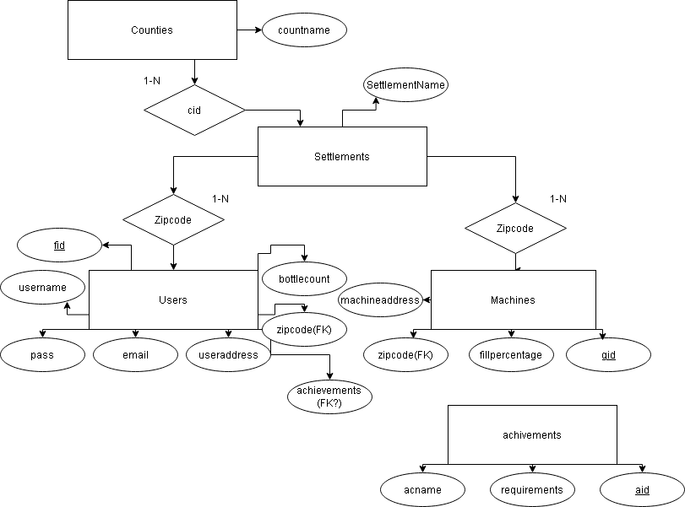
Adatbázis

Slide 5
A projekt jelenlegi állapota
Az adatbázis és a backend már a végleges állapotban van, még a frontendben vannak hiányosságok, de már az alap működés meg van.

Slide 6

köszöntük a figyelmet!
valaki@example.com

